Slide 1

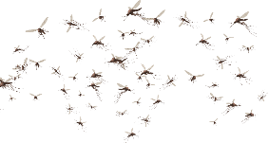
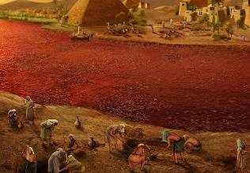
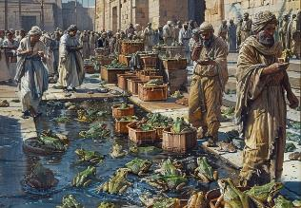
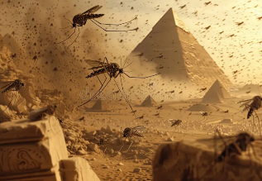
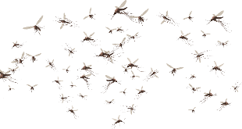
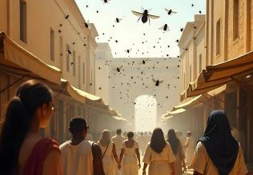
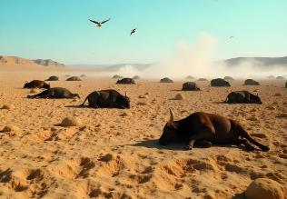
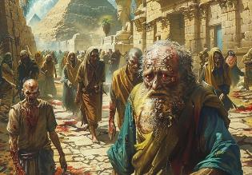
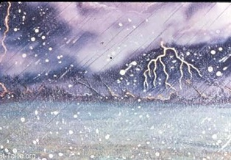
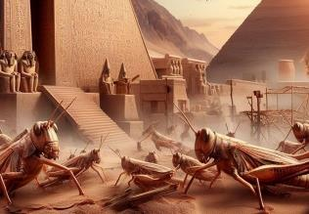
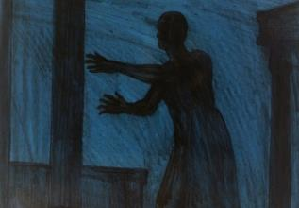
IREO LOZA TANY EGYPTA
Lesona 4 hatao ny 26 Jolay, 2025

Slide 2
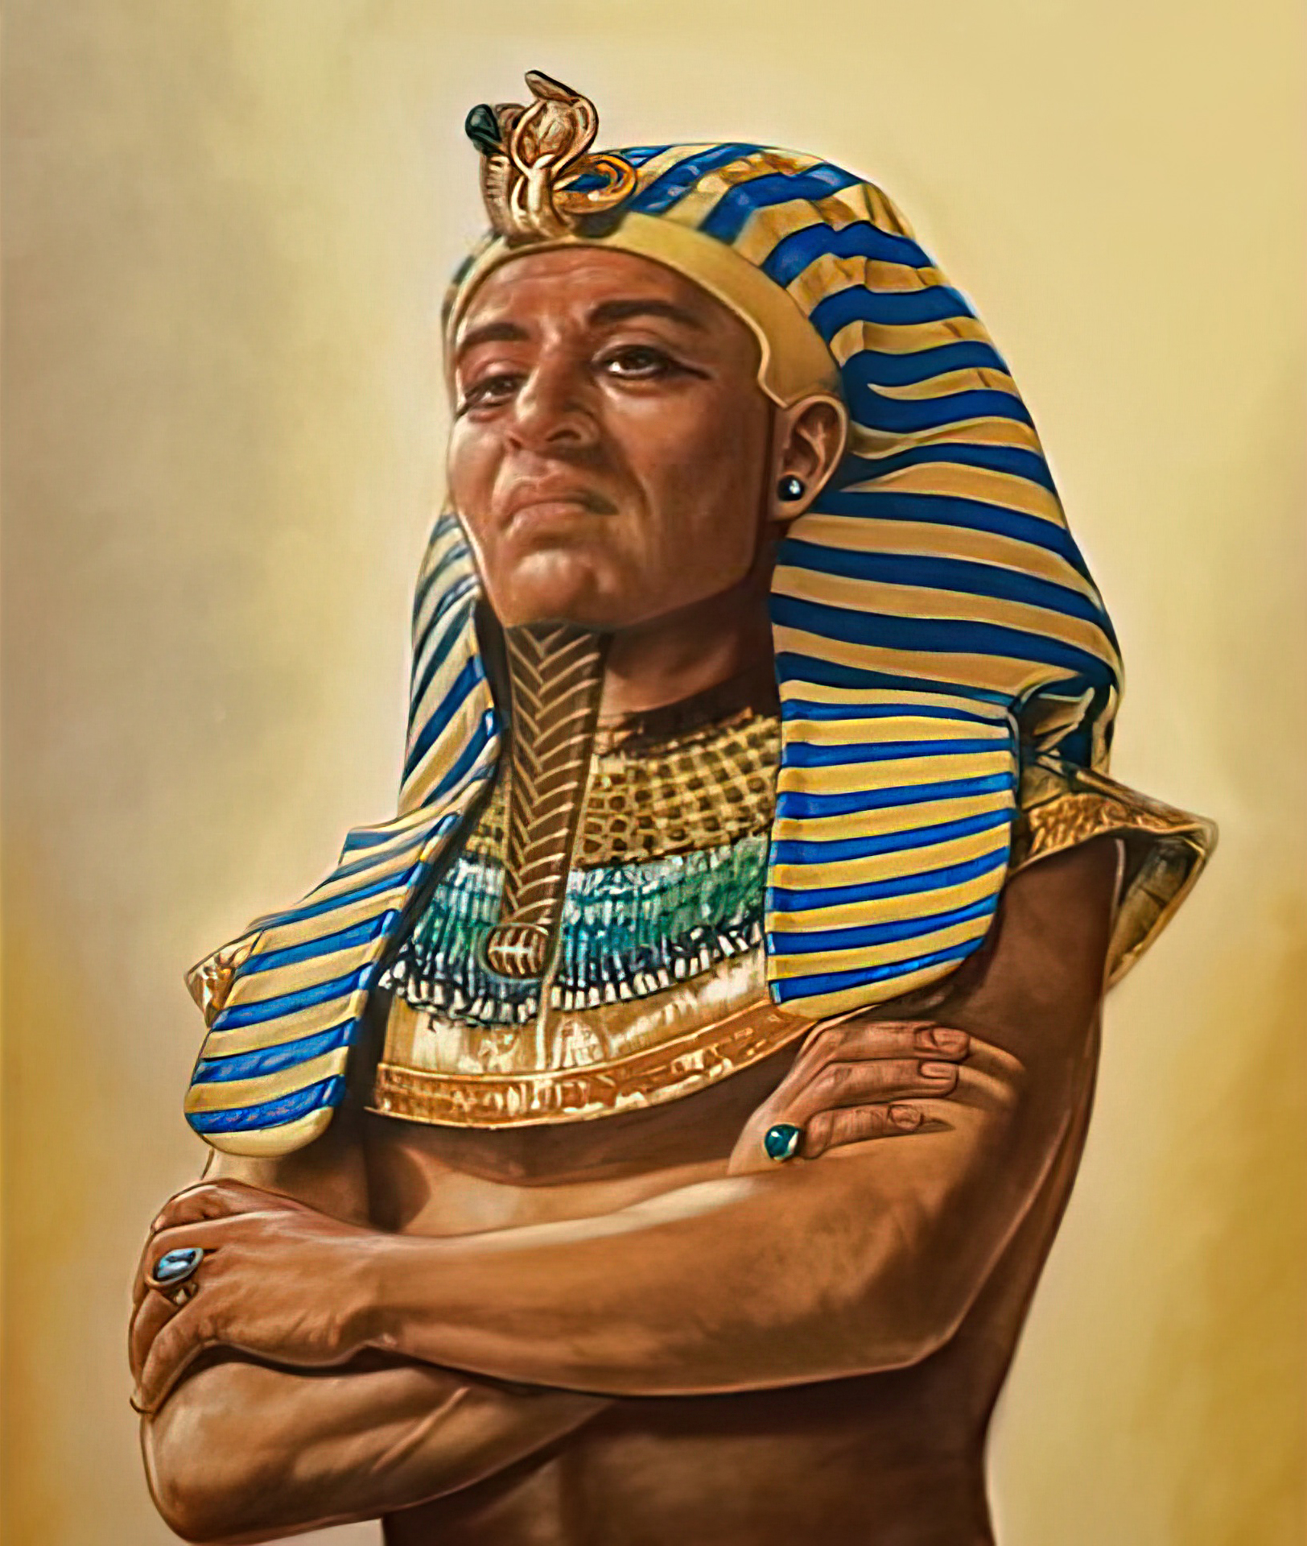
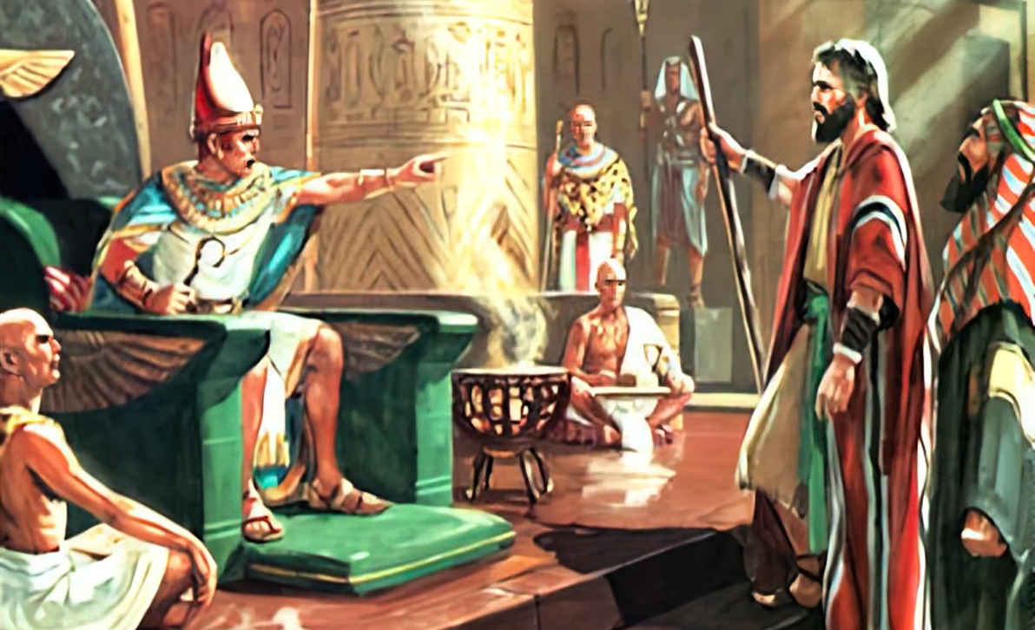
“Dia nihamafy ny fon'i Farao ka tsy mba nandefa ny Zanak'Isiraely izy, araka izay efa nampilazain'i Jehovah an'i Mosesy”
Eksodosy 9:35

Slide 3

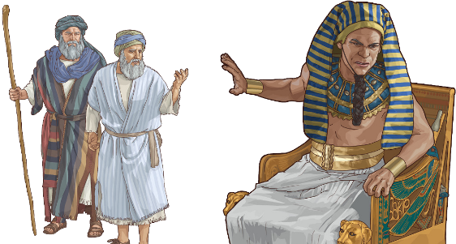
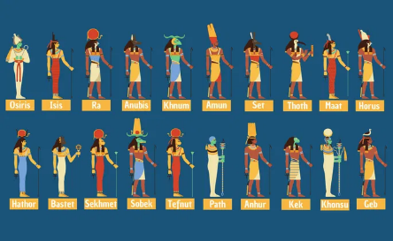
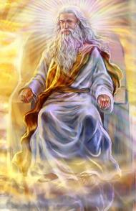




Rehefa hiatrika ady ny vahoakan’Andriamanitra, dia nasain'Andriamanitra hifampiraharaha fihavanana aloha izy. Raha tsy misy fifanarahana azo atao, dia tsy maintsy mandray fepetra (Deot. 20:10-12).
Toy izany no nataon’Andriamanitra tamin’i Egypta. Vahaolana mitondra fihavanana no naroso, saingy tsy nanaiky izany i Thutmose. Tonga ny fotoana handraisana fepetra.
Rehefa tonga ny loza, dia tsy nisy na dia iray aza tamin’ireo andriamanitra marobe nivavahan'i Egyptiana afaka niaro an'i Egypta tamin’ny herin’ilay Andriamanitra tokana sady marina.
Sava lalana:
  Adina-menarana (Eksodosy 7:8-12)
  Mafy fo (Eksodosy 7:13)
Ny loza:
  Loza telo antonintoniny (Eksodosy 7:14-8:19)
  Loza telo tena mafy (Eksodosy 8:20-9:12)
  Loza telo mandripaka (Eksodosy 9:13-10:29)

Slide 4

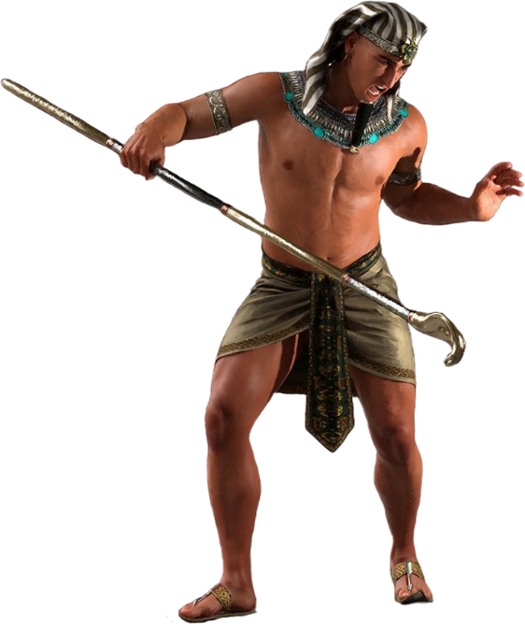
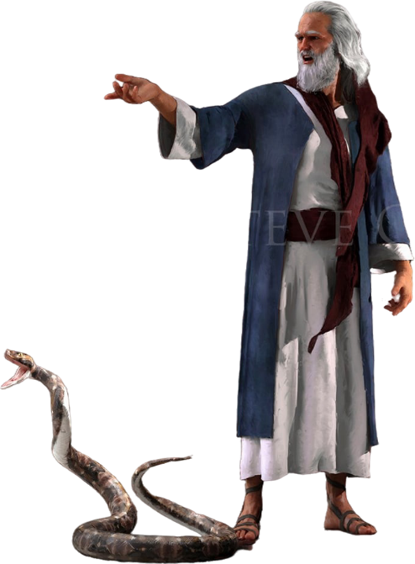
SAVA LALANA

Slide 5

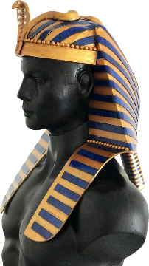
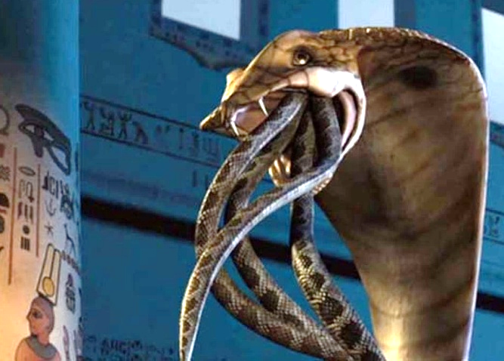
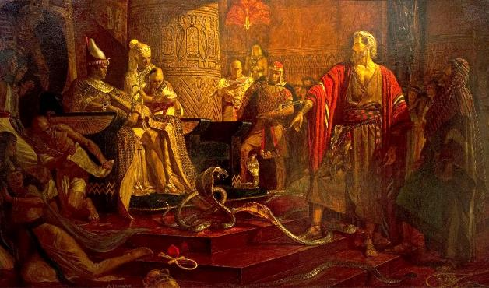
ADINA-MENARANA
“Fa samy nanipy ny tehiny avy izy ireo, ka tonga menarana ireny; nefa ny tehin'i Arona nitelina ny tehin'ireo.” (Eksodosy 7:12)
Nambaran'Andriamanitra fa ny fanafahana ny Isiraely dia ady izay Izy tenany mihitsy no hiady amin’ireo andriamanitra Egyptiana. (Eks. 12:12; Nom. 33:4).
Teo amin’ny satroboninahiny, izay maneho ny fahefany, no nitondran'i Farao bibilava cobra tsara tarehy iray izay maneho ny andriamanibavy Ouadjet.
Tamin’ny nanovana ny tehina ho menarana, no nihantsian'Andriamanitra mivantana an’io andriamanibavy io (Eks. 7:10). Mahavita miaro an’i Farao ve izy?
Naka tahaka ny fahagagana tamin’ny alalan’ny ombiasy i Satana (Eks. 7:11). Saingy tsy mahay manome aina izy: ny bibilavany dia endrika bibilava ihany. Fa Andriamanitra kosa dia namorona bibilava velona, izay afaka nihinana ireto noforonina tsy misy aina (Eks. 7:12).
Nasehon’Andriamanitra teo fa Izy, fa tsy ireo andriamanitra Egyptiana, no manana hery sy fahefana ary fiandrianana.

Slide 6

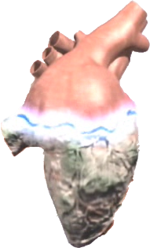
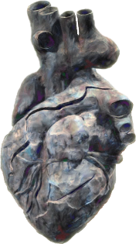


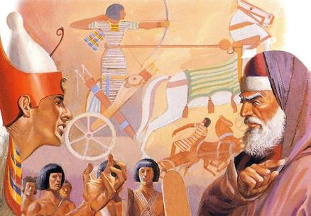

MAFY FO
“Dia nihamafy ny fon'i Farao, ka tsy nihaino azy mirahalahy izy, araka izay efa nolazain'i Jehovah” (Eksodosy 7:13)
Intsivy no anambaran'ny bokin’ny Eksodosy fa Andriamanitra no manamafy ny fon’i Farao (Eks. 4:21; 7:3; 9:12; 10:1; 10:20; 10:27; 11:10; 14:4; 14:8), ary intsivy koa anefa i Farao no voalaza fa nanamafy ny fony. (Eks. 7:13; 7:14; 7:22; 8:15; 8:19; 8:32; 9:7; 9:34; 9:35). Iza ary no tena nanamafy ny fon’i Farao?
Tamin’ireo loza dimy voalohany, dia voalaza mazava fa nanamafy ny fony i Farao. Izany hoe nandà, tsy nanaiky ny antson’ny Fanahy Masina mba handefa ny Isiraely izy.
Taorian'ny loza fahenina, dia Andriamanitra no nanamafy ny fony (Eks. 9:12). Toa nandalo ny varavaran’ny fibebahana i Farao. Na izany aza, nomena fotoana fanararaotra indray izy tamin’ny loza fahafito, saingy nohamafisiny indray ny fony (Eks. 9:34-35 ).
Nanomboka teo dia voaisy tombo-kase ny anjarany. Nanamafy ny fon’i Farao Andriamanitra satria efa nanapa-kevitra ny tsy hibebaka izy.

Slide 7

EGW ( The Review and Herald , 17 Febroary, 1891)
“Isaky ny fandavana ny fahazavana, dia naneho tamin'ny fomba miavaka kokoa hatrany ny heriny ny Tompo; saingy nitombo hatrany koa ny hamafin’ny fon'ny mpanjaka isaky ny porofo vaovao aseho hanehoana ny hery sy ny fahalehibiazan’Andriamanitry ny lanitra, mandra-pahatapitry ny zana-tsipìka farany mitondra ny famindram-po avy ao amin’ny tranon-jana-tsipìka masina. Koa dia mafy fo tanteraka ilay lehilahy noho ny fanoherany tsy tapaka. Namafy ditra tao am-pony i Farao, ka nijinja toy izany koa teo amin’ny toetrany. Tsy misy azon'ny Tompo atao intsony handresen-dahatra azy, satria nofefeny tao anatin’ny di-dohany sy ny fitsarana an-tendrony ny tenany, ka tsy nahazoan’ny Fanahy Masina niditra tao am-pony. Namoy ny tenany tamin’ny tsy finoany sy ny hamafin’ny fony i Farao.”

Slide 8

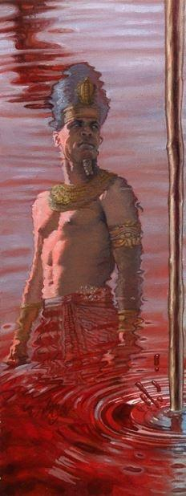
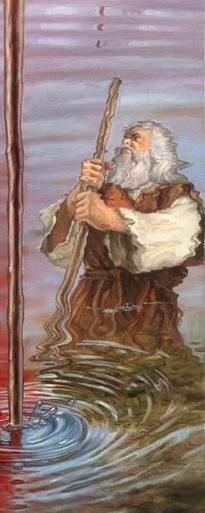
LOZA

Slide 9

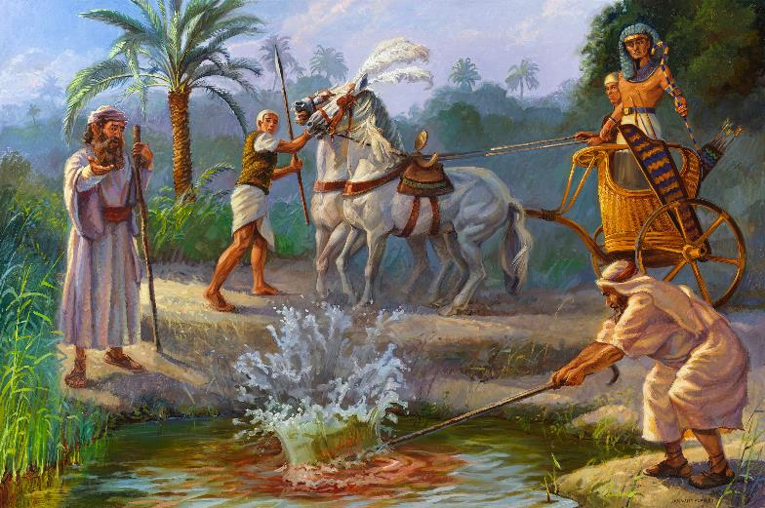
LOZA VOALOHANY (ANTONINTONINY): RÀ
“Koa izao no lazain'i Jehovah: Izao no hahafantaranao fa Izaho no Jehovah: indro, ny tehiko ety an-tanako no hikapohako ny rano ao Neily, ka ho tonga rà izy.” (Eksodosy 7:17)
Hapi, andriamanitra Neily
Eksodosy 7:14-25
Ny rano avy tao amin'i Neily no nanome fiainana an’i Egypta. Iza anefa no namorona ny loharano? Nanao toy izany koa ny ombiasy nanova ny rano ho rà, saingy tsy afaka namerina ny mifanohitra amin'izany izy ireo.

Slide 10

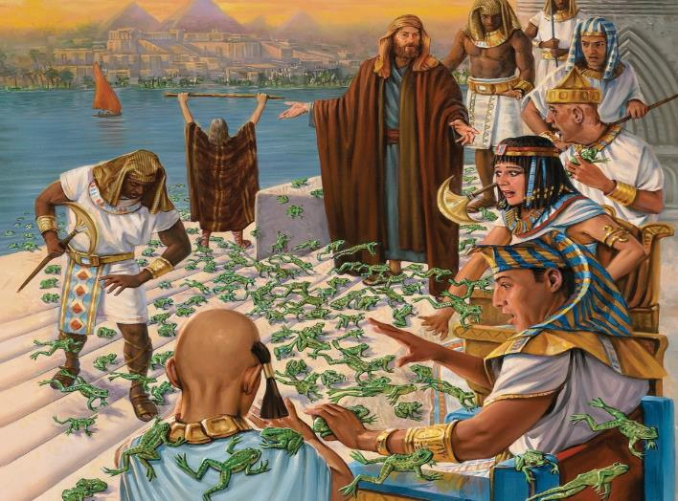
LOZA FAHAROA (ANTONINTONINY): SAHONA
“Ary hoy Jehovah tamin'i Mosesy: “Lazao amin'i Arona hoe: ‘Ahinjiro ny tananao mitana ny tehinao eny ambonin'ny sampan-drano ary eny ambonin'ny lahin-drano sy ny heniheny, ka mampiakara ny sahona ho eny amin'ny tany Egypta” (Eksodosy 8:5)
Héqet, andriamanitra sahona
Eksodosy 8:1-15
Dia nanao toy izany indray ireo ombiasy, saingy tsy nahavita nampiala ny sahona.

Slide 11

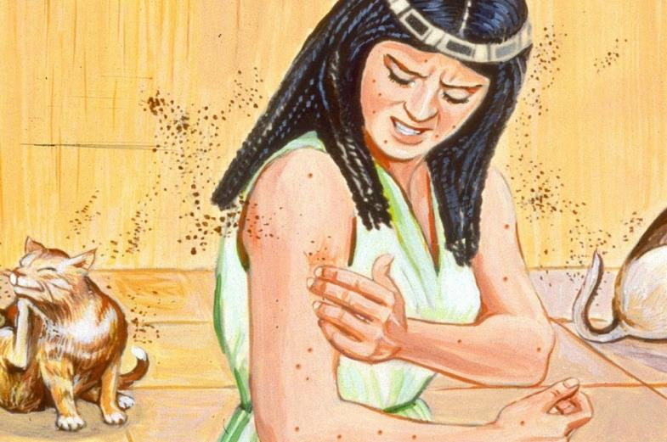
LOZA FAHATELO (ANTONINTONINY): MOKA
“Dia hoy Jehovah tamin'i Mosesy: “Lazao amin'i Arona hoe: ‘Ahinjiro ny tehinao, ka kapohy ny vovo-tany, dia ho tonga moka eran'ny tany Egypta rehetra izany.’” (Eksodosy 8:16)
Geb, andriamanitry ny tany
Eksodosy 8:16-19
Manome aina avy amin’ny vovoky ny tany (Gen. 1:24)? Tsy nisy fisalasalana intsony ny amin'ny nahatonga ny loza: “Rantsatànan’Andriamanitra ity” (Eks. 8:15). Ary dia nangina ireo ombiasy.

Slide 12

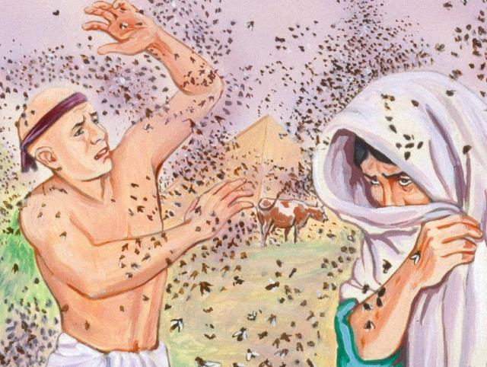
LOZA FAHEFATRA (TENA MAFY): LALITRA
“Ary nataon'i Jehovah izany; ka dia nisy lalitra be dia be tao amin'ny tranon'i Farao sy tao amin'ny tranon'ny mpanompony ary teny amin'ny tany Egypta rehetra; koa dia simba ny tany noho ny lalitra” (Eksodosy 8:24)
Uatchit, andriamanibavin'ny honahona
Eksodosy 8:20-32.
Voalohany indrindra izao no niarovana ny Israelita tamin'ny loza. Izany no nahatonga an'i Farao hifampiraharaha, saingy tsy nahavita nihazona hatramin'ny farany ny teny nomeny izy.

Slide 13

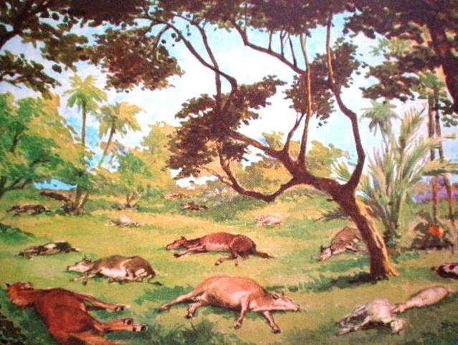
LOZA FAHADIMY (TENA MAFY): FAHAFATESAN'NY BIBY
“ny tànan'i Jehovah ho amin'ny bibinao izay any an-tsaha, dia amin'ny soavaly sy amin'ny boriky sy amin'ny rameva sy amin'ny omby ary amin'ny ondry aman'osy, ka hisy areti-mandringana mafy indrindra” (Eksodosy 9:3)
Khnum, andriamanitra mpamorona
Eksodosy 9:1-7.
Maro ireo andriamanitra manana loham-biby, ka nampietry ny ankamaroan’izy ireo io loza io.

Slide 14

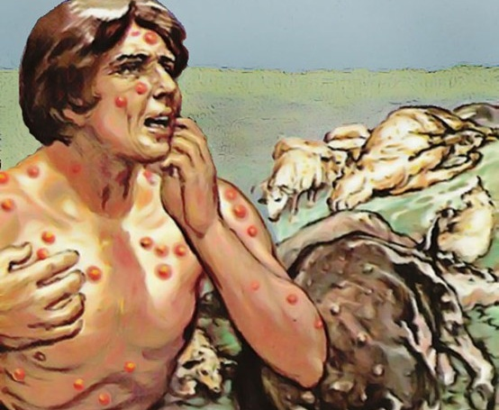
LOZA FAHENINA (TENA MAFY): VAY
“Dia naka lavenona tamin'ny lafaoro lehibe izy roa lahy ka nitsangana teo anatrehan'i Farao; dia natopin'i Mosesy niakatra nanandrify ny lanitra izany, ka dia tonga vay nipoipoitra tamin'ny olona sy tamin'ny biby fiompy” (Eksodosy 9:10)
Sekhmet, andriamanibavin'ny fanasitranana
Eksodosy 9: 8-12 .
Na dia ireo ombiasy aza dia tsy nahasitrana ny tenany (Eks. 9:11). Tsy nanana fisalasalana ny amin’ny niavian’ny loza i Farao. Saingy, tsy nanaiky hiankohoka eo anatrehan’Andriamanitra izy, ka navelan’Andriamanitra hijinja ny vokatry ny fikomiany (Eks. 9:12).

Slide 15

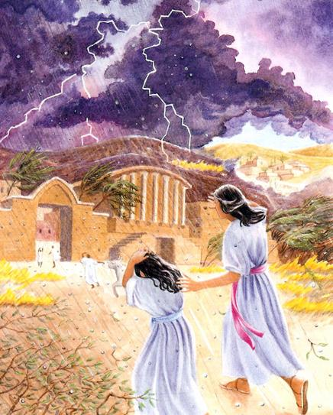
LOZA FAHAFITO (MANDRIPAKA): HAVANDRA
“Indro, rahampitso toy izao dia hampilatsaka havandra be dia be Aho, izay tsy mbola nisy toy izany teto Egypta hatramin'ny andro nisiany mponina ka mandraka ankehitriny” (Eksodosy 9:18)
Nout, andriamanibavin'ny lanitra
Eksodosy 9:13-35.
Nosedraina ny finoan’ny Egyptiana. Ireo izay nino dia nahavonjy ny ain’ny mpanompony sy ny biby fiompiny (Eks. 9:20). Tsy nino i Farao, ary na dia niaiky ny fahotany aza izy, dia tsy tena marina ny fiekeny (Eks. 9:27-30).
Seth, andriamanitry ny tafiotra

Slide 16

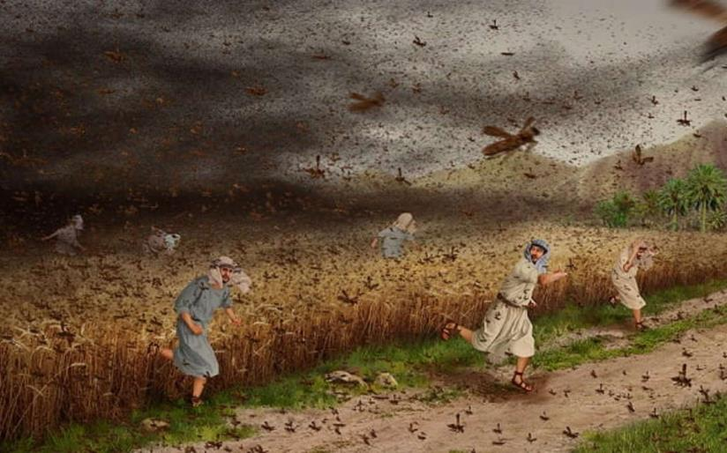
LOZA FAHAVALO (MANDRIPAKA): VALALA
“Fa raha mandà ka tsy mandefa ny oloko ianao, indro, hahatonga valala amin'ny taninao rehetra Aho rahampitso” (Eksodosy 10:4)
Néper, andriamanitry ny voa
Eksodosy 10:1-20.
Simba i Egypta, koa ny Egyptiana mihitsy no nitalaho tamin’i Farao mba handefa ny Isiraely. (Eks. 10:7).

Slide 17

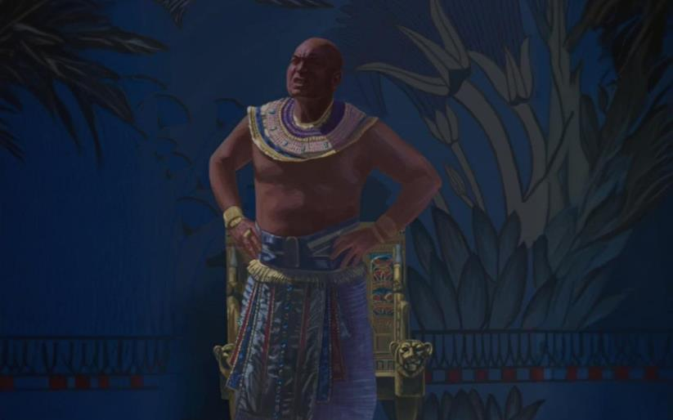
LOZA FAHASIVY (MANDRIPAKA): HAIZINA
“Ary hoy Jehovah tamin'i Mosesy: “Ahinjiro manandrify ny lanitra ny tananao, mba hisy haizina amin'ny tany Egypta, dia haizina azo tsapaina.’” (Eksodosy 10:21)
Ra, andriamanitra masoandro
Eksodosy 10:21-29.
Nihato ny fiainana tao Egypta nandritra ny telo andro (afa-tsy tany Gosena). Nomen’Andriamanitra fotoana hieritreretana tsara i Farao, saingy tsy nohararaotiny izany.

Slide 18

EGW (Patriarka sy Mpaminany, p. 263)
“Tsy maintsy nitantara mivantana tamin'ny mpanjaka ny toetoetran'ny loza sy izay mety ho vokatr'izany i Mosesy, mba hahazoany miala amin'izany raha tiany alohan'ny hianjeran'ny fitsaran'Andriamanitra. Hodimbiasan'ny loza mafimafy kokoa ny loza tsirairay avy, mandra-pahatongan'ny andro hanetreny ny fony, ka hahalalany fa Andriamanitra velona sy marina Ilay Mpahary ny lanitra sy ny tany. Omen'i Jehovah fotoana hahitany ny maha-zava-poana ny fahendren'ireo olo-malaza eo aminy sy ny maha-tsinontsinona ireo andriamanitra izay tompoiny ny Egyptiana mba hampitahainy amin'ny tenin'i Jehovah. Nofaizin'i Jehovah tamin'ny fanompoan-tsampy nataony ny olona ary izany no nampangina ny fiderana nanompoany ireo andriamani-tsy iziny. Tamin'izany no nisandratan'ny anarany mba hangovitan'ireo firenena izay nandre izany ka hahafaka ny olony amin'ny fanompoan-tsampy sy hitarika azy hanao fanompoam-pivavahana mendrika Azy.”

